Slide 1
Лектор: к.м.н. Корочина Ирина Эдуардовна
Кафедра поликлинической терапии
Дисциплина «Поликлиническая терапия»
Вопросы геронтологии и гериатрии
в амбулаторно - поликлинической практике

Slide 2
Основные понятия геронтологии и гериатрии
Геронтология – наука, которая всесторонне изучает процессы старения, от биологических закономерностей до методов оказания социально-медицинской помощи человеку.
Гериатрия же решает прикладные вопросы медицины, которые касаются пропаганды здорового образа жизни, предупреждения и лечения заболеваний, а также занимается проблемами нетрудоспособности в пожилом возрасте.

Slide 3
Теории и виды старения (1)
Молекулярно-генетическая теория (одна из основных теорий - основной причиной старения является старение генетического аппарата клетки)
Теломерная теория (в Америке 1961 году ученый - геронтолог Л. Хейфлик установил, что человеческие фибробласты - клетки кожи, способные к делению, "в пробирке" могут делиться не более 50 раз)
Элевационная (онтогенетическая) теория старения (главная причина старения - это возрастное снижение чувствительности гипоталамуса к регуляторным сигналам, поступающим от нервной системы и желез внутренней секреции)
Адаптационно-регуляторная теория (разработана знаменитым физиологом и геронтологом В.В. Фролькисом в 1960-70-х гг., основана на широко распространенном представлении о том, что смерть и старость генетически запрограммированы)

Slide 4
Теории и виды старения (2)
Теория свободных радикалов (согласно этой теории, причиной нарушения функционирования клеток являются необходимые для многих биохимических процессов свободные радикалы - активные формы кислорода, синтезируемые главным образом в митохондриях)
Старение - это ошибка (основа теории - радиация вызывает мутацию клеток, что приводит к старению организма в целом)
Теория апоптоза (процесса запрограммированной гибели клетки)

Slide 5
Формы старения по механизму и динамике развития
Естественное старение. Характеризуется определенным темпом и последовательностью возрастных изменений, соответствующим биологическим адаптационно-регуляторным возможностям данной человеческой популяции.
Преждевременное старение (ускоренное) – характеризуется более ранним развитием возрастных изменений (опережающих паспортный возраст) или большей их выраженностью в той или иной возрастной период. Преждевременному старению способствует: перенесенные заболевания, неблагополучные факторы внешней среды, стрессы, вредные привычки. Преждевременное старение проявляется: быстрой утомляемостью, снижением трудоспособности, снижением памяти, нарушением в эмоциональной сфере (уныние), снижение адаптации в ССС, нарушение репродуктивности и т.д.
Прогерия – преждевременное старение, которое характеризуется стремительным развитием изменений, напоминающих старческие (синдром Хатчинсона-Гилфорда, синдром Вернера).
Замедленное старение (ретардированное) – старение, ведущее к увеличению продолжительности жизни, долголетию. Процесс витáукт – антистарение: стабилизирует жизнеспособность, обеспечивает адаптацию, увеличивает продолжительность жизни. - Соотношение витаукта и процессов старения определяют темп и характер старения.

Slide 6
Механизмы витаукта
Генотипические:
1. Система антиоксидантов.
2. Система микросомального окисления печени.
3. Антигипоксическая система.
4. Система репарации ДНК.
Фенотипические:
Появление многоядерных клеток.
Увеличение размеров митохондрий.
Гипертрофия и гиперфункция части клеток при гибели других.
Повышение чувствительности к гуморальным регуляторам.

Slide 7
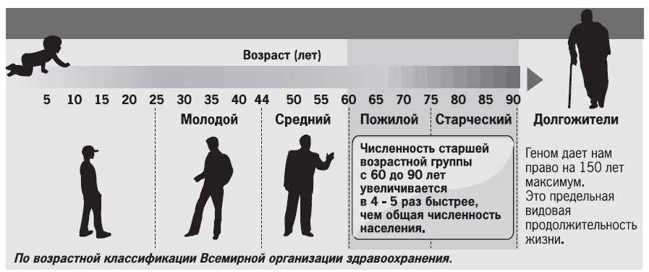
Классификация возраста (ВОЗ)
Картинки человечков [Электронный ресурс]. URL:https://yandex.ru/images/search?text=рисунок%20возрастная%20классификация%20по%20ВОЗ&stype=image&lr=48&source=wiz&pos=30&img_url=https%3A%2F%2Fpbs.twimg.com%2Fmedia%2FET5vUwwXkAIo4wG.png&rpt=simage

Slide 8
Возрастная классификация (ВОЗ)
от 25 до 44 лет - молодой возраст
44-60 лет - средний возраст
60-75 лет - пожилой возраст
75-90 лет - старческий возраст
после 90 - долгожители
ВОЗРАСТНАЯ КЛАССИФИКАЦИЯ ВСЕМИРНОЙ ОРГАНИЗАЦИИ ЗДРАВООХРАНЕНИЯ [Электронный ресурс]. URL:
https://citifox.ru/2016/05/05/vozrastnaya-klassifikaciya-vsemirnoy/

Slide 9
Состояние здоровья лиц пожилого и старческого возраста определяется следующим характерными признаками (1)
прогрессивно увеличивающаяся с возрастом подверженность заболеваниям. У 80-86% лиц соответствующего возраста имеются хронические заболевания, снижающие физическую и социальную активность. Среди них выделяются заболевания сердечно-сосудистой системы, болезни органов дыхания и пищеварения, хронические заболевания суставов, органов зрения и слуха, диабет, болезни центральной нервной системы и онкологические заболевания;
наличие одновременно нескольких хронически протекающих заболевании (полиморбидность);
сочетанное влияние на состояние организма патологических и возрастных изменений, что ведет к «атипии» клинических проявлений болезней;
снижение эффективности функциональных и адаптационных механизмов, что обуславливает преимущественно хронический характер течения заболеваний;

Slide 10
Состояние здоровья лиц пожилого и старческого возраста определяется следующим характерными признаками (2)
5) постепенно нарастающая потеря способности к самообслуживанию, причинами чего чаще всего являются заболевания опорно-двигательного аппарата, болезни сердечно-сосудистой и нервной систем, органов зрения и слуха, диабет;
6) прогрессирующие в комплексе со старческой недужностью и болезнями старости, декомпенсация, истощение и срыв приспособительно-компенсаторных механизмов гомеостаза;
7) При этом количество случаев заболеваний, приводящих к высокой смертности пожилых - проградиентно увеличивается;
8) Наслоение тяжелых хронических заболеваний пожилых на высокую распространенность нездорового образа жизни (злоупотребление алкоголем, курение, переедание, гиподинамия и другие факторы риска);
9) Особое значение в гериатрической практике имеют психические расстройства и расстройства поведения (депрессия, тревога, пресенильная и сенильная деменция.

Slide 11
Основные факторы онкологического риска
курение, многократно повышающее вероятность рака легкого, гортани, пищевода;
злоупотребление алкоголем, которое может привести к раку печени и пищевода;
воздействие канцерогенных веществ и радиоактивного излучения.

Slide 12
Закономерности поражения органов и систем у лиц пожилого и старческого возраста (1)
Система органов | Признаки старения | Механизмы старения
ЦНС | Снижение памяти, уменьшение способности к обучению | Атрофия мозга из-за гибели нейронов. Ухудшение мозгового кровообращения. Сужение черепно-мозговых сосудов. Снижение ортостатических рефлексов. Снижение чувствительности к изменениям температуры. Уменьшение чувства жажды и желания пить. Снижение функции спинного мозга.
Зрение | Xарактерна старческая дальнозоркость, уменьшение адаптации к темноте, сужение полей зрения. | Изменение эластичности хрусталика, накоплением липидов во внешнем крае радужки.

Slide 13
Закономерности поражения органов и систем у лиц пожилого и старческого возраста (2)
Система органов | Признаки старения | Механизмы старения
Слух | Ухудшение слуха, особенно восприятия звуков высокой частоты, уменьшение способности различать звуки (особенно по телефону, быструю речь), потеря разборчивости чужой речи. Снижение чувства равновесия – головокружение, падения. | Возрастные изменения звукопроводящего и звуковоспринимающего аппарата: остеопороз слуховой косточки, атрофия суставов между слуховыми косточками, атрофия клеток спирального (кортиева) органа, снижение эластичности основной мембраны, атеросклероз сосудистой системы.

Slide 14
Закономерности поражения органов и систем у лиц пожилого и старческого возраста (3)
Система органов | Признаки старения | Механизмы старения
ЖКТ | Нарушение прикуса, акта кусания и механической обработки пищи в полости рта. Ухудшение восприятия вкусовых ощущений, уменьшение удовольствия от приёма пищи, сухость во рту. Дисфагия – нарушение глотания. Снижение секреторной и всасывательной функции ЖКТ. Запоры. Ослабление обоняния: потеря восприятие запахов и способность различать запахи. | Уменьшение размеров верхней челюсти, атрофия жевательных мышц, потеря зубов. Уменьшение количества вкусовых сосочков на 50%, атрофия слюнных желёз. Ослабление подвижности пищевода и нарушение функции сфинктеров. Ослабление перистальтики кишечника. Снижение антитоксической функции печени. Ослабление функции клеток, воспринимающих запах, курение, и различные химические вещества.

Slide 15
Закономерности поражения органов и систем у лиц пожилого и старческого возраста (4)
Система органов | Признаки старения | Механизмы старения
Дыхательная система | Снижение ЖЕЛ, ухудшение бронхиальной проходимости, нарушение дренажной функции бронхов, снижение кашлевого рефлекса, уменьшение общей и местной иммунологической реактивности. | Ослабление эластичности лёгочной ткани, уменьшение количества альвеол, ослабление дыхательной мускулатуры, ограничение подвижности грудной клетки (формирование кифоза).
Сердечно-сосудистая система | Уменьшение сократительной способности миокарда. Уменьшение пластичности сосудов. Ухудшение коронарного кровообращения. Увеличение артериального давления и уменьшение венозного. Увеличение размеров сердца. | Уменьшение количества клеток миокарда, атрофия и склероз. Склеротическое уплотнение сосудов (аорты, артерий). Уменьшение количества функционирующих капилляров. Уменьшается величина минутного объёма сердца, т.к. урежается частота сердечных сокращений.

Slide 16
Закономерности поражения органов и систем у лиц пожилого и старческого возраста (5)
Система органов | Признаки старения | Механизмы старения
Мочевыделительная система | Снижение фильтрации и реабсорбции. Учащение позывов к мочеиспусканию. Стрессовое недержание мочи | Уменьшается на 1/3 – 1/2 количество нефронов из-за возрастного нефрологического склероза. Утолщается стенка мочевого пузыря, ослабление тонуса сфинктеров. Уменьшение объёма мочевого пузыря.
Эндокринная система | Менопауза, атрофия влагалища. Снижение у мужчин либидо, потенции. Снижение основного обмена. Повышение уровня сахара в крови. | Снижение половых гормонов (быстро у женщин, постепенно у мужчин). Снижение количества гормонов щитовидной железы. Уменьшение выработки инсулина.

Slide 17
Закономерности поражения органов и систем у лиц пожилого и старческого возраста (6)
Система органов | Признаки старения | Механизмы старения
Костно-мышечная система | Уменьшение роста, мышечной силы и массы. Формирование кифозов (горб). Остеопороз – уменьшение костной массы – склонность к переломам. Окостенение суставов и их воспаление. | Снижение (атрофия) мышц. Искривление позвоночника. Уменьшение содержания минеральных веществ в костях (к 60 годам плотность у мужчин составляет 70%, а у женщин – 60% от нормальной). Обызвествление хрящей, разрушение их с потерей влаги. Повышение окостенения сухожилий.
 | Остеопороз | Это снижение плотности кости в результате уменьшения количества костного вещества кальция.

Slide 18
Закономерности поражения органов и систем у лиц пожилого и старческого возраста (7)
Система органов | Признаки старения | Механизмы старения
Кожа | Появление морщин, пурпура от микротравм, раны на коже от давления и их медленное заживление, сухость кожи, частый зуд. Выпадение и поседение волос. Ослабление осязания. | Атрофия подкожно-жировой клетчатки: снижение эластичности кожи, функции потовых и сальных желёз, увеличение хрупкости сосудов, снижение волосяного пигмента, уменьшение способности клеток к воспроизводству.
Кровь | Объём крови практически не изменяется. Тенденция к уменьшению эритроцитов и Нв. Уменьшение лейкоцитарной реакции при воспалительных процессах. При кровопотерях и стрессах резко снижаются адаптационные возможности системы. | Уменьшается объём костного мозга (замещается жировой и соединительной тканью) – в 70 лет – кроветворная ткань костного мозга составляет 30%.

Slide 19
Закономерности поражения органов и систем у лиц пожилого и старческого возраста (8)
Система органов | Признаки старения | Механизмы старения
Иммунная система | Повышенная восприимчивость к инфекциям и злокачественному росту. | Снижение клеточного иммунитета. Снижение Т-лимфоцитов (атрофия вилочковой железы). Снижение выработки первичных антител.

Slide 20
Коморбидность и полиморбидность (определения)
Коморбидность - осуществование у больного нескольких заболеваний или синдромов, взаимосвязанных между собой по времени возникновения и патогенетическим механизмам.
Полиморбидность - это наличие нескольких хронических заболеваний у одного пациента.
Описание термина КОМОРБИДНОСТЬ [Электронный ресурс]. URL: https://www.rlsnet.ru/books_book_id_5_page_160.htm
https://www.krasotaimedicina.ru/diseases/zabolevanija_cardiology/polymorbidity
Полиморбидность [Электронный ресурс]. URL: https://www.krasotaimedicina.ru/diseases/zabolevanija_cardiology/polymorbidity

Slide 21
Опросник «Возраст не помеха» для оценки старческой астении
№ | Вопрос | Ответ
1 | Похудели ли Вы на 5 кг и более за последние 6 месяцев? | да/нет
2 | Испытываете ли Вы какие-либо ограничения в повседневной жизни из-за снижения зрения или слуха? | да/нет
3 | Были ли у Вас в течение последнего года травмы, связанные с падением, или падения без травм? | да/нет
4 | Чувствуете ли Вы себя подавленным, грустным или встревоженным на протяжении последних недель? | да/нет
5 | Есть ли у Вас проблемы с памятью, пониманием, ориентацией или способностью планировать? | да/нет
6 | Страдаете ли Вы недержанием мочи? | да/нет
7 | Испытываете ли Вы трудности в перемещении по дому или на улице? (Ходьба до 100 метров или подъем на 1 лестничный пролет) | да/нет
Общероссийская общественная организация «Российская ассоциация геронтологов и гериатров «Клинические рекомендации «Старческая астения» 2018 г.

Slide 22
Ключ (интерпретация) к опроснику «Возраст не помеха»
За каждый положительный ответ начисляется 1 балл.
3 балла и более — высокая вероятность синдрома старческой астении, необходима консультация гериатра
1–2 балла — вероятен синдром старческой астении (преастения)
0 баллов — нет старческой астении
Общероссийская общественная организация «Российская ассоциация геронтологов и гериатров «Клинические рекомендации «Старческая астения» 2018 г.

Slide 23
Скрининг риска падений в дополнительной анкете диспансеризации для граждан 65 лет и старше
1) Были ли у Вас случаи падений за последний год? (ответ «Да»=2 балла)
2) Используете ли вы (или Вам советовали использовать) трость или ходунки для безопасного передвижения? (ответ «Да»=2 балла)
3) Чувствуете ли Вы неустойчивость, когда идете? (ответ «Да»=1 балл)
4) Вы опираетесь на мебель при передвижении по дому? (ответ «Да»=1 балл)
5) Боитесь ли Вы упасть? (ответ «Да»=1 балл)
6) Вам необходимо опираться на руки, чтобы встать со стула? (ответ «Да»=1 балл)
7) Вам трудно подняться на бордюр? (ответ «Да»=1 балл)
8) У Вас часто возникает потребность срочно посетить туалет для мочеиспускания? (ответ «Да»=1 балл)
9) Ваши ноги утратили чувствительность? (ответ «Да»=1 балл)
10) Вы принимаете лекарства, которые вызывают головокружению или заставляют Вас чувствовать себя более усталым(ой), чем обычно? (ответ «Да»=1 балл) 6
Сумма баллов 4 и более указывает на высокий риск падений.

Slide 24
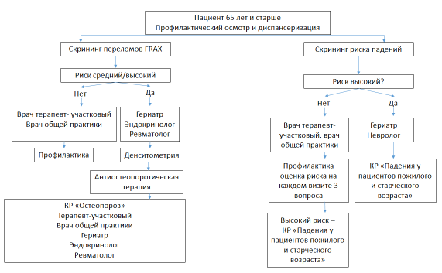
Алгоритм скрининга риска падений, переломов и маршрутизации пациентов

Slide 25
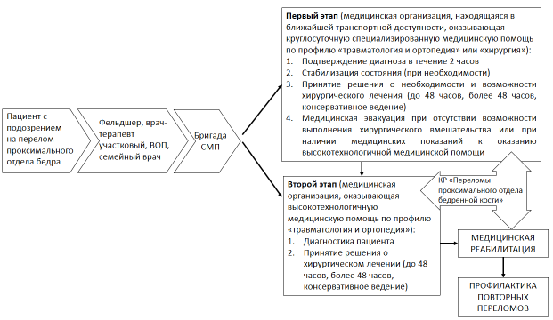
Схема маршрутизации при оказании специализированной, в том числе высокотехнологичной, медицинской помощи пациентам пожилого и старческого возраста с переломом проксимального отдела бедра

Slide 26
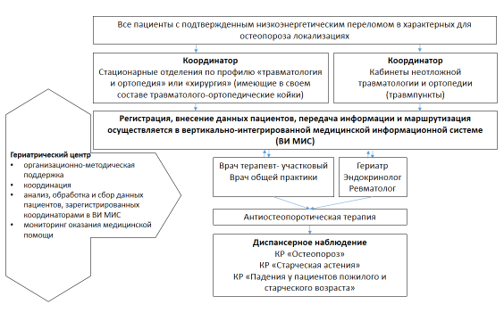
Схема маршрутизации пациента с целью профилактики повторных переломов

Slide 27
Основные принципы гериатрической фармакотерапии (1)
Назначение препаратов по строгим показаниям, периодическая коррекция схем фармакотерапии с целью сокращения перечня применяемых препаратов и возможного снижения дозы.
Применение препаратов с удобной формой дозирования и кратности приемов медикамента, наблюдение медицинского персонала или родственников за правильностью применения препарата.
Исключение полипрагмазии, учет взаимодействия лекарственных препаратов, влияния различных причин на всасывание препаратов (прием пищи, алкоголя и т.д.).

Slide 28
Основные принципы гериатрической фармакотерапии (2)
4. Назначение витаминотерапии, являющейся фактором, уменьшающим риск развития лекарственной интоксикации.
5. Индивидуализация применяемой медикаментозной терапии: подбор дозировок препаратов от малых доз до рациональных, частая замена одних препаратов другими с аналогичным действием с целью устранения привыкания к препарату, назначение малых доз препаратов с взаимодополняющим действием.
6. Широкое применение немедикаментозных методов лечения для уменьшения доли применяемых лекарственных средств.

Slide 29
Принципы лекарствен­ной терапии в гериатрической практике (1)
1. опасность неблагоприятного воздействия лекарственных средств на органы у пожилых и старых людей значительно выше, чем у людей более молодого возраста;
2. в старости приспособляемость организма к токсическому воздействию лекарственных средств снижена;
3. недопустима множественная лекарственная медикаментоз­ная терапия. Способ приема лекарственных средств должен быть возможно более простым;
4. важнейшим правилом является индивидуализация доз; ре­комендуются уменьшенные дозы лекарственных средств, осо­бенно в начале лечения;
5. лечение антибиотиками и антибактериальными химиопре­паратами следует проводить в обычных или несколько снижен­ных дозировках;

Slide 30
Принципы лекарствен­ной терапии в гериатрической практике (2)
6. важно учитывать не только полноценность пищевого раци­она, но и водный и солевой рацион больных, количество выделяе­мой мочи в связи с частым недостаточным потреблением жидко­сти старыми людьми и развитие лекарственной интоксикации;
7. длительный прием многих лекарственных средств, в част­ности, успокаивающих, обезболивающих, снотворных, приводит к привыканию к ним и ведет к увеличению доз, что является при­чиной лекарственной интоксикации;
8. с целью предупреждения токсического воздействия и уси­ления эффективности целесообразно применение в малых дозах комплекса фармакологических средств, дающих сходный лечеб­ный эффект, дополняющих друг друга, но действующих на раз­ные звенья саморегуляции организма;
9. лекарственная аллергия - нередкое осложнение у людей старших возрастных групп;
10. так называемые гериатрические средства, средства общей стимуляции, направленные на поддержание метаболических про­цессов и функций, и в первую очередь целесообразная комплекс­ная витаминотерапия имеют определенное значение в профилак­тике и лечении преждевременного старения и могут сочетаться с рядом других лекарственных средств при лечении болезней.

Slide 31
Немедикаментозные методы лечения и реабилитации в гериатрии
Рациональное питание, режима и обучение пожилых пациентов и их родственников.
Физиотерапевтическое лечение и лечебная физкультура.
Арт-терапия, музыкотерапия, эрготерапия, физическая активность.
Психотерапия в гериатрии.
Медико-социальная реабилитация лиц пожилого и старческого возраста.

